Slide 2
Poruchy bilance iontů vápníku (Ca²⁺) a fosforečnanů

Slide 3
Bilance kalcia
2% tělesné hmotnosti
99% v krystalcích hydroxyapatitu v kostech
2,5 mmol/l
ECT
V buňkách je hladina Ca⁺²
deset tisíc krát nižší než extracelulárně!
10⁻⁴ mmol/l
ICT
[Ca²⁺] * [PO₄³⁻] = konstanta

Slide 4
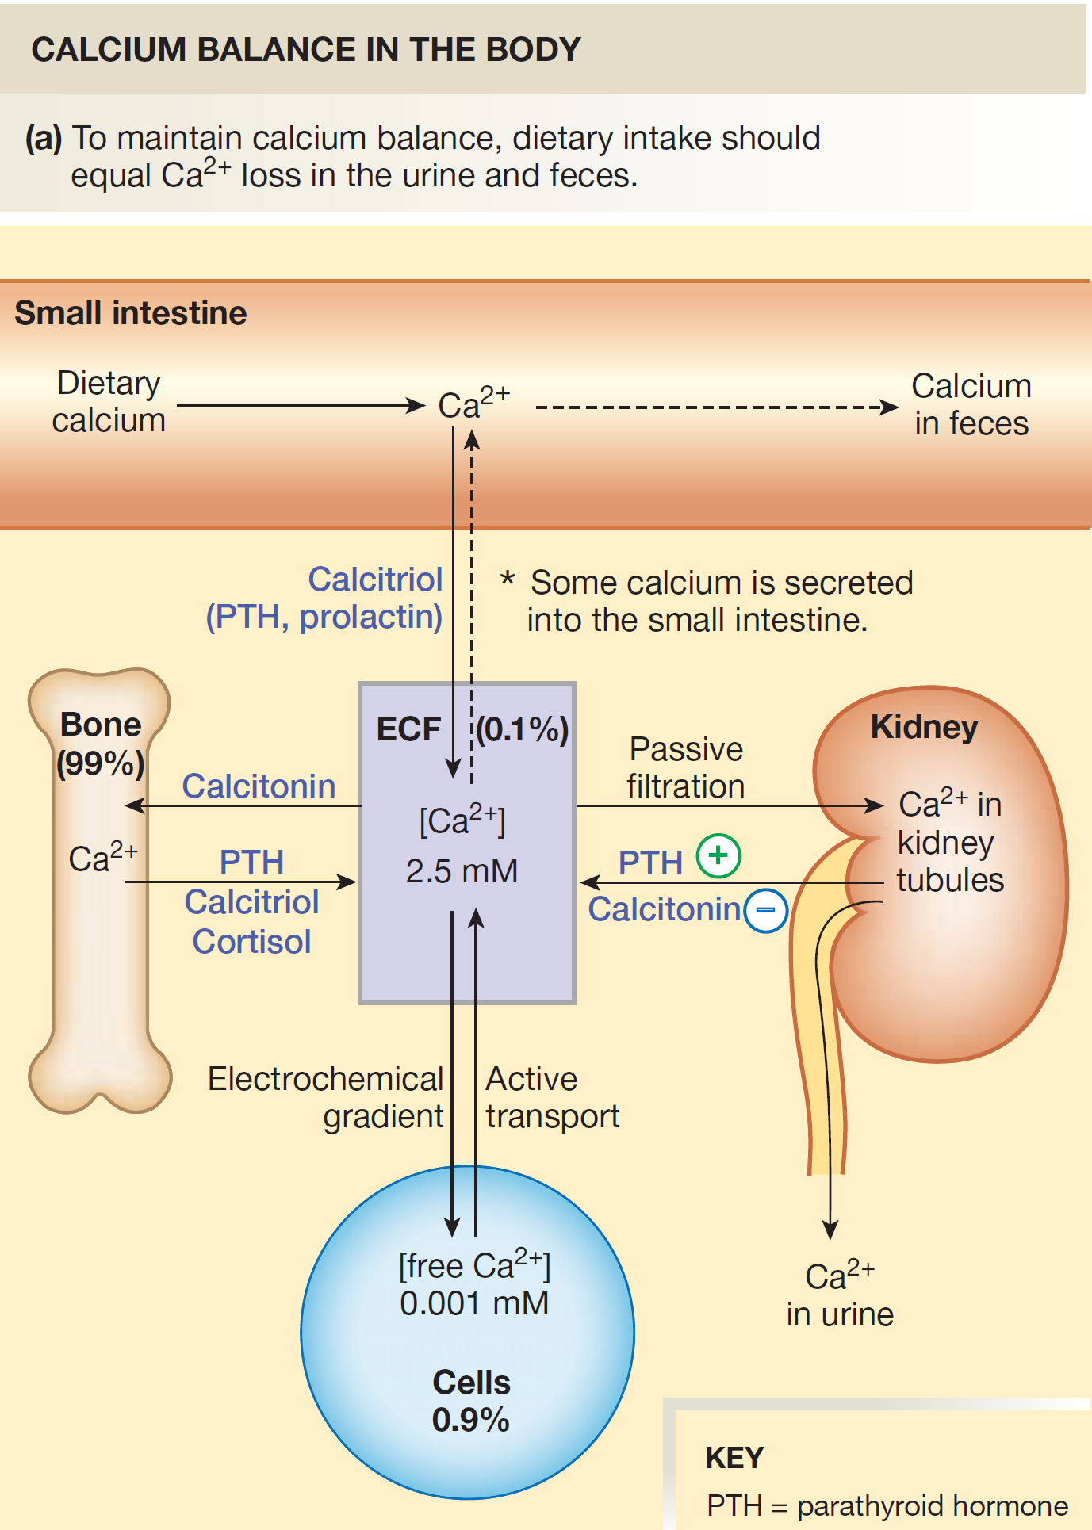
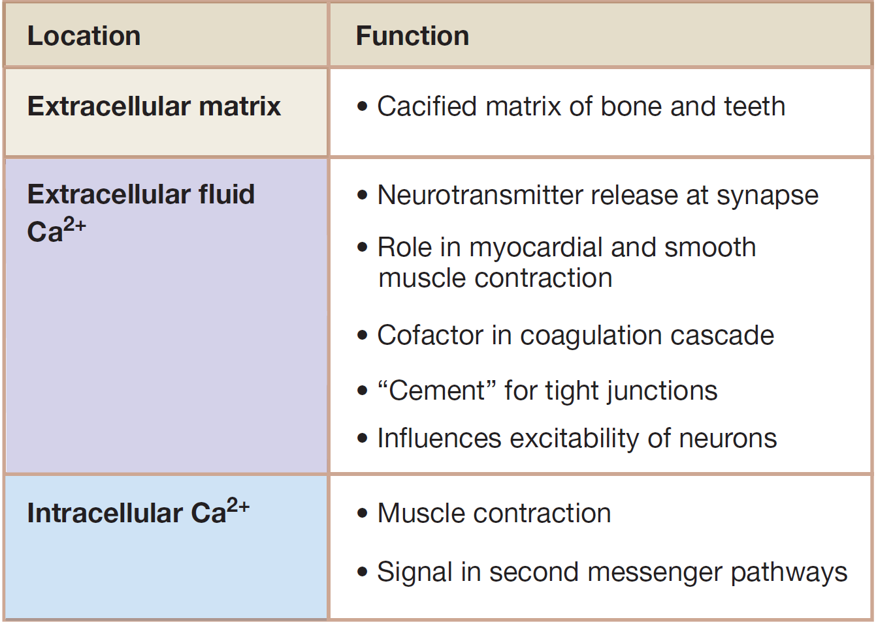

Slide 5
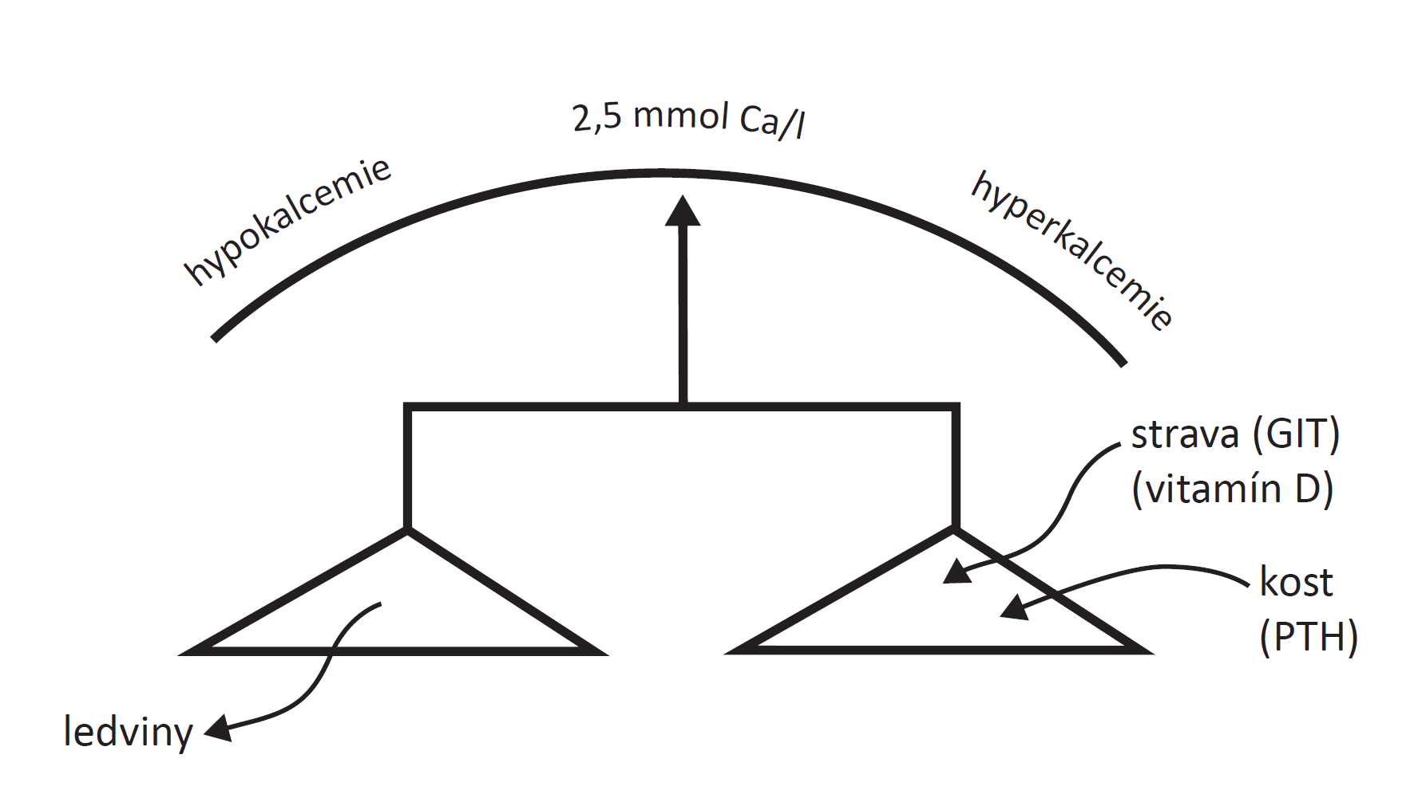
Kalcium v plazmě

Slide 6
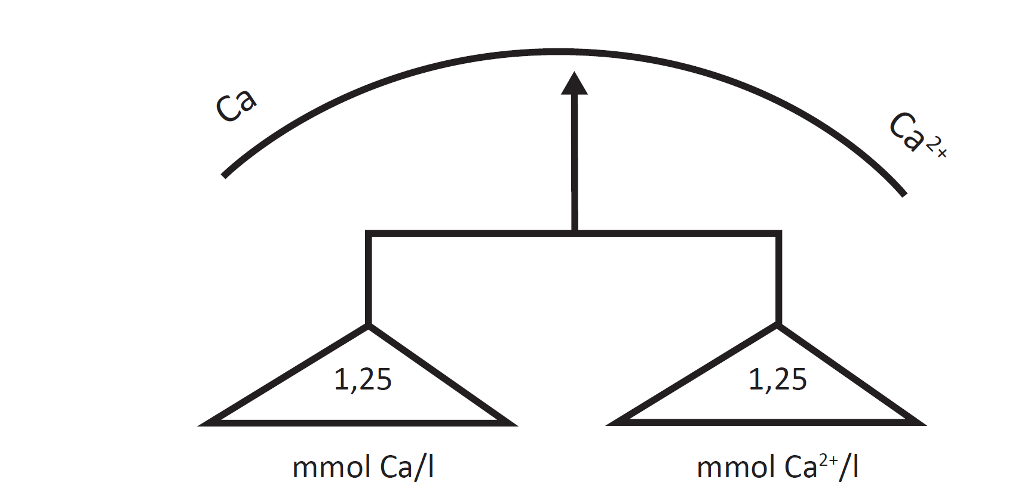
Vázaná a ionizovaná (Ca²⁺) frakce kalcia v plazmě

Slide 7
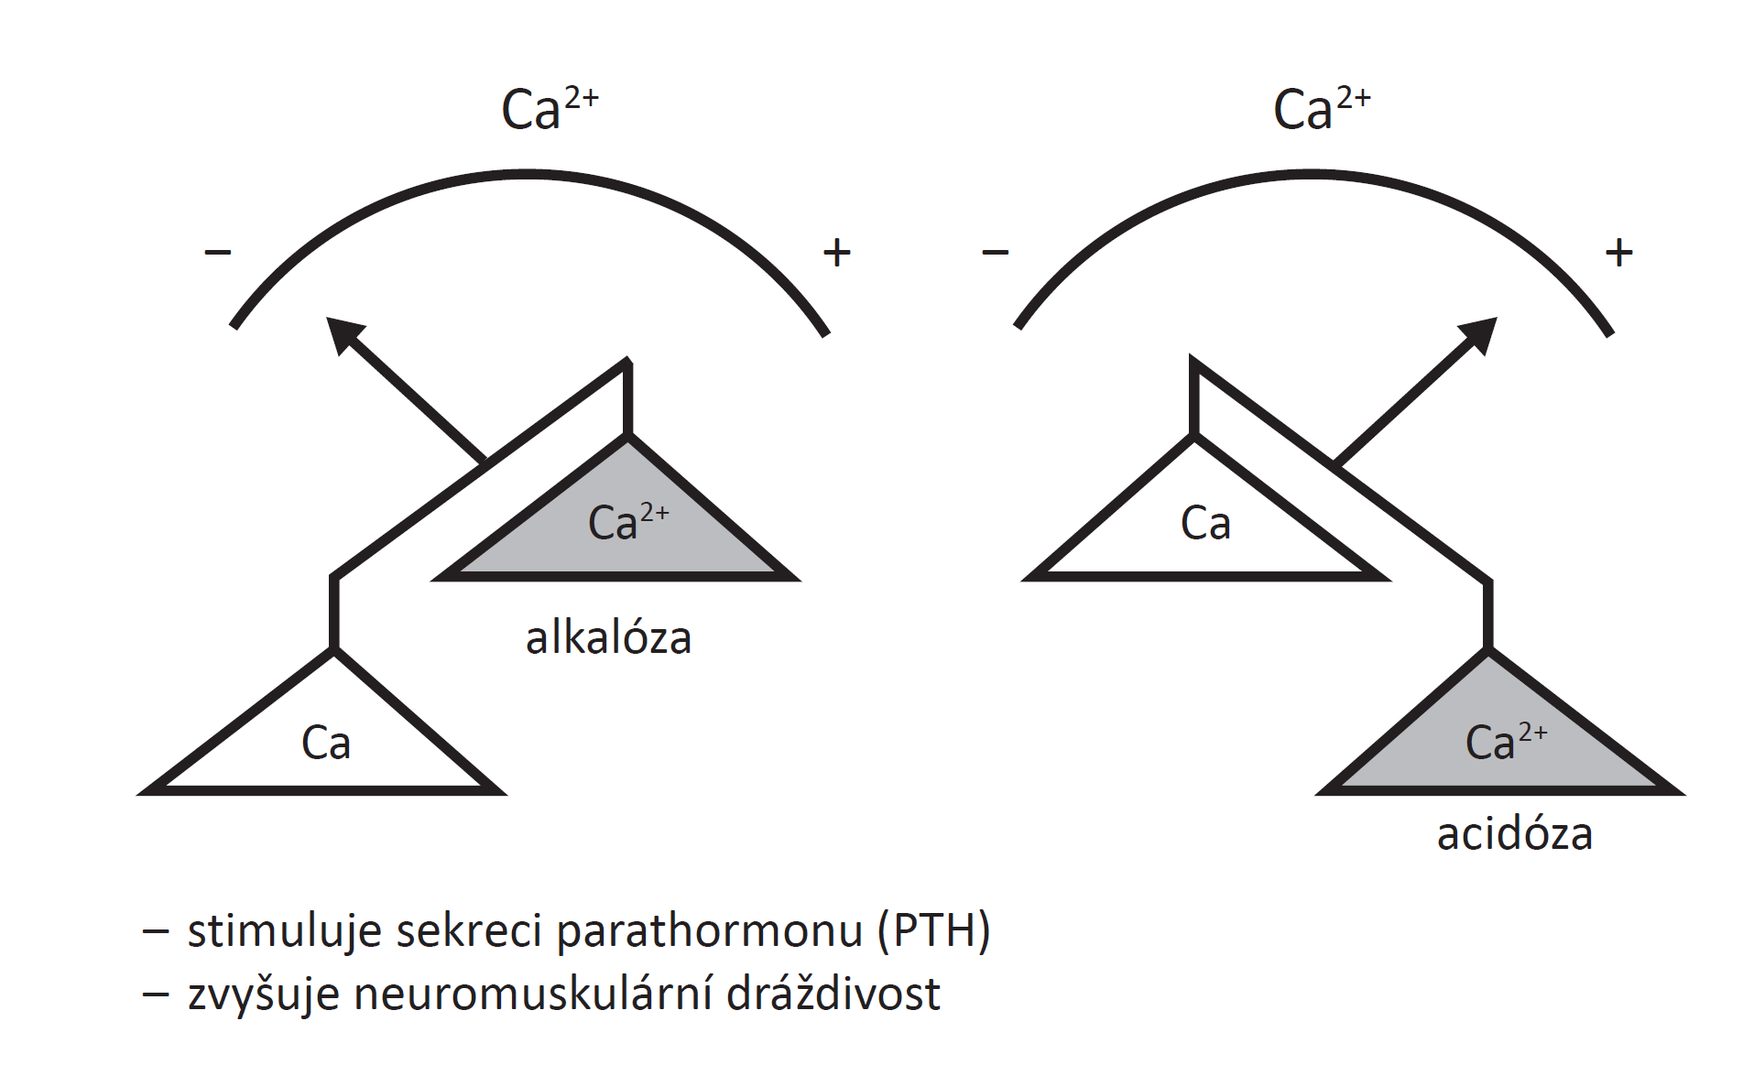
Vliv pH na hladinu Ca²⁺
H
H⁺
H
[H⁺]
Ca
Ca²⁺
H
[H⁺]
Ca
[Ca²⁺]
Ca
[Ca²⁺]

Slide 8
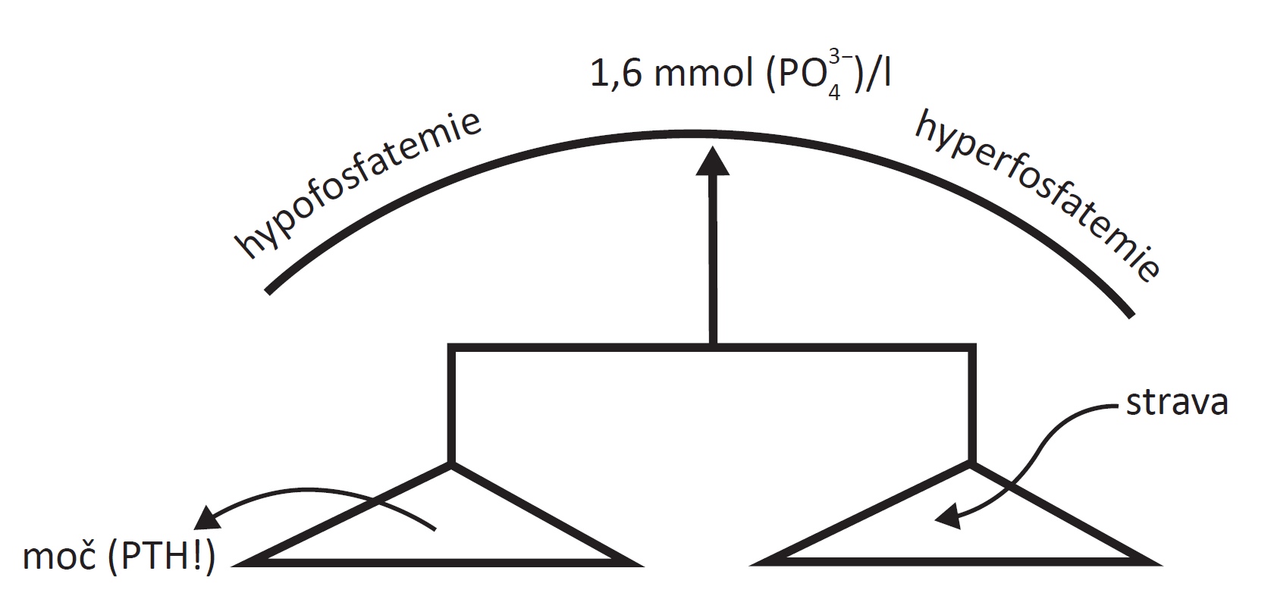
Fosfáty (PO₄³⁺) v plazmě
[Ca²⁺] * [PO₄³⁻] = konstanta

Slide 9
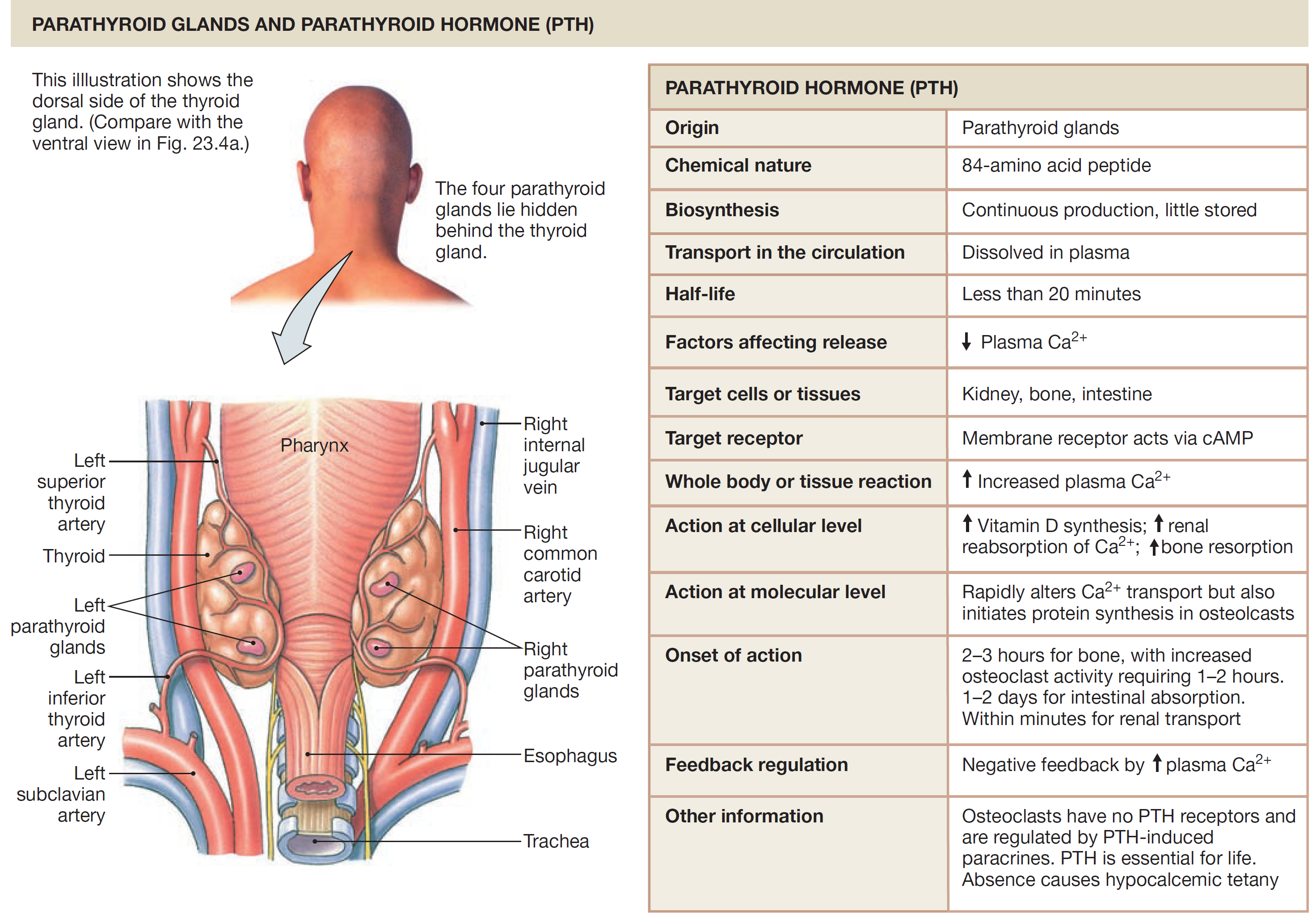

Slide 10
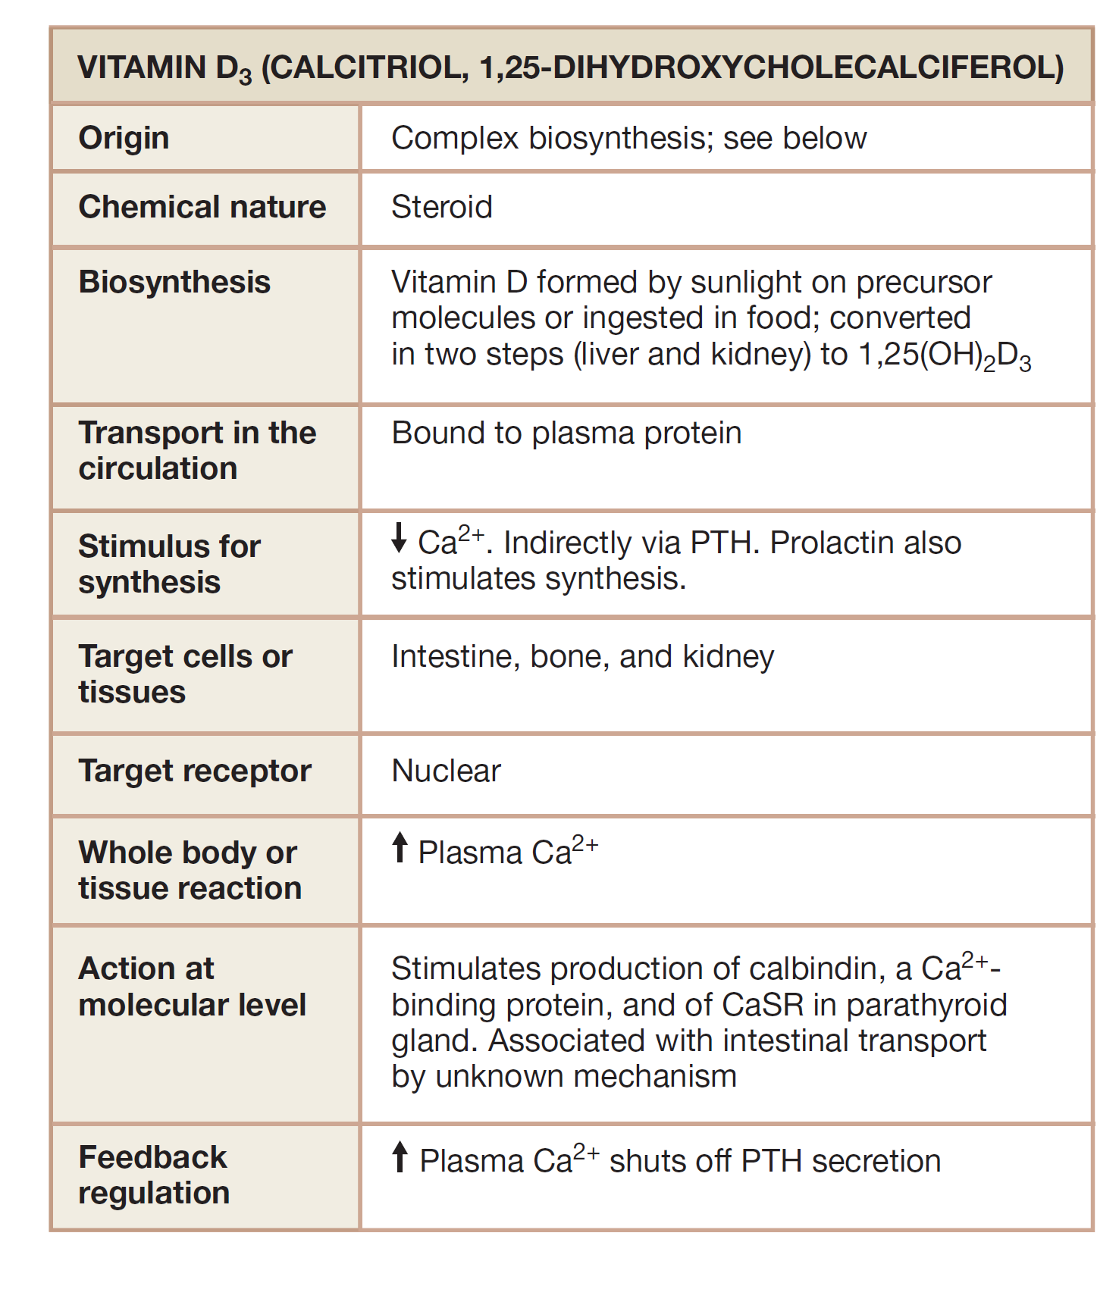
Endogenni
prekurzory
Potrava (mléko, ryby, vejce…)
Sluneční svit
Vitamin D
játra
25-hydroxycholekalciferol
ledviny
+
Parathormon
Ca²⁺ v plazmě
-
Kalcitriol
1,25-dihydroxycholekalciferol
Kost,
Distální nefron,
střevo
Ca²⁺ v plazmě

Slide 11
Endogenni
prekurzory
Potrava (mléko, ryby, vejce…)
Ca²⁺ v plazmě
(akutní)
C buňky štítné žlázy
Sluneční svit
+
-
Vitamin D
Kalcitonin
játra
Kosr – blokace osteolýzy
25-hydroxycholekalciferol
Krátkodobě převáží osteosyntéza
ledviny
+
Parathormon
Ca²⁺ v plazmě
-
Kalcitriol
1,25-dihydroxycholekalciferol
Krátkodobě se zvýší spotřeba Ca²⁺ a fosfátů
Kost,
Distální nefron,
střevo
Ca²⁺ v plazmě
(akutní)
Ca²⁺ v plazmě

Slide 12
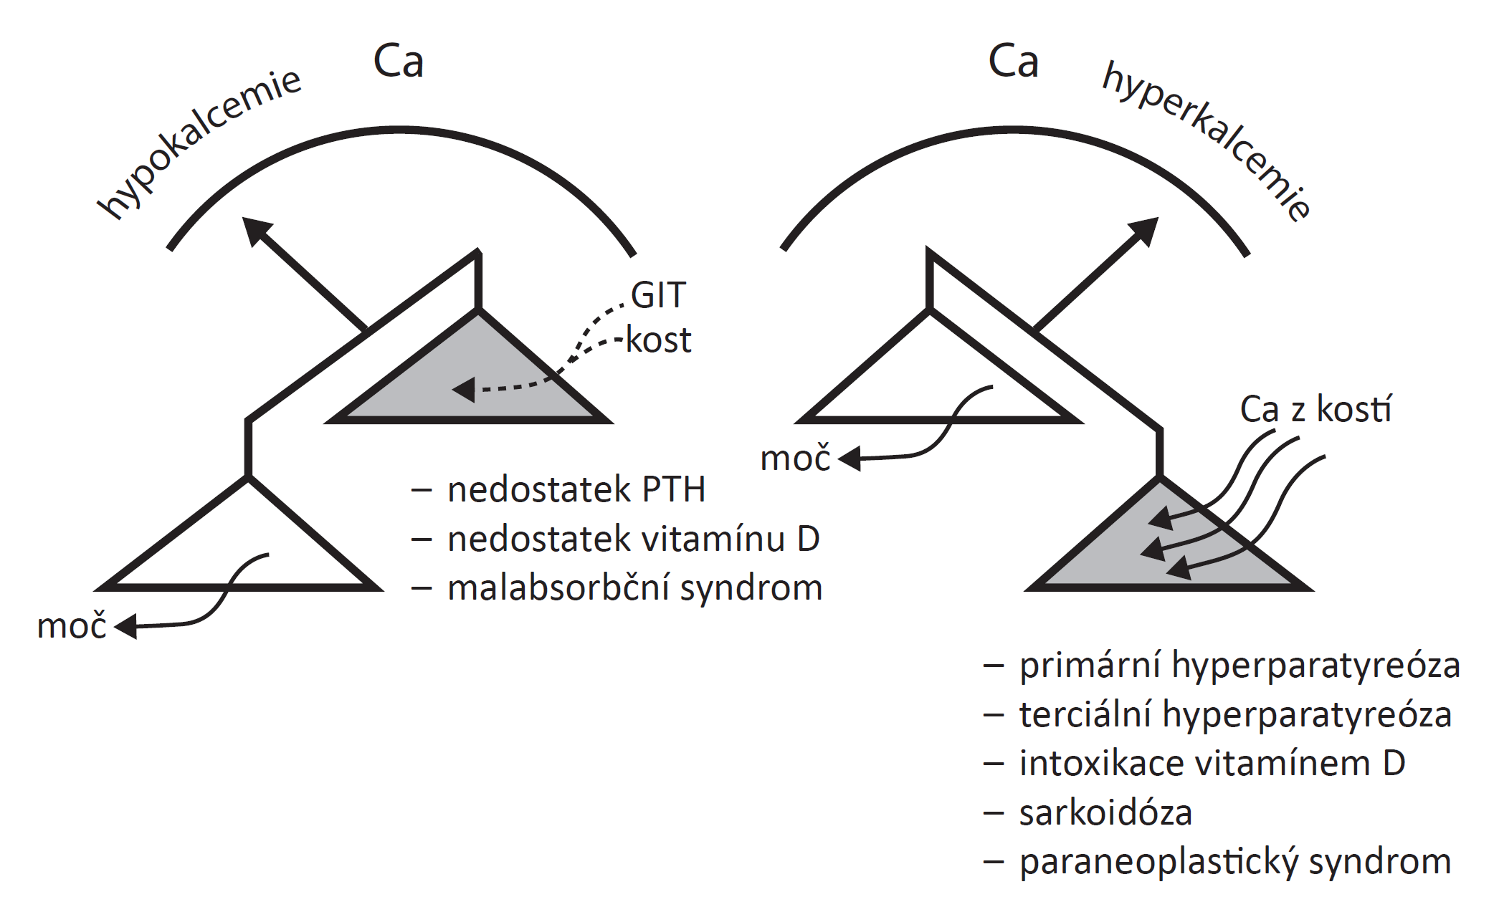
Hypokalcémie a hyperkalcémie

Slide 13
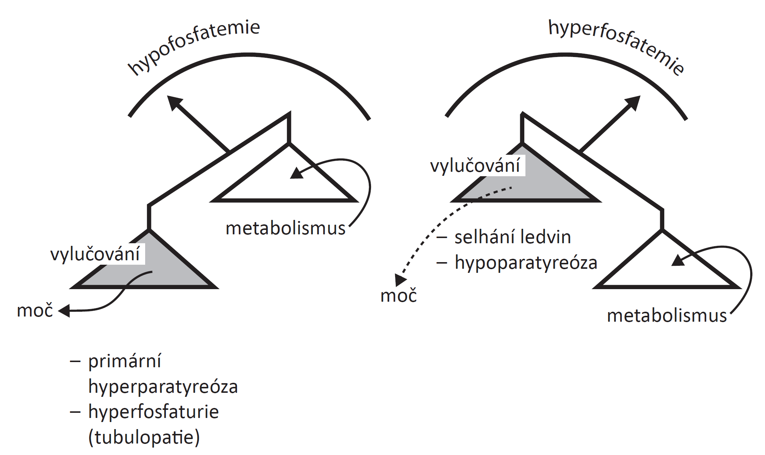
Hypofosfatémie a hyperfosfatémie

